Slide 1
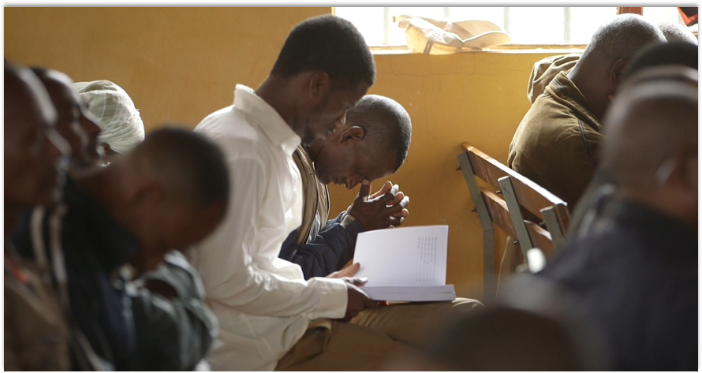
Seguremos firme a confissão de nossa esperança sem vacilar, pois Aquele que prometeu é fiel (Hb. 10:23).
Todas as Escrituras são tiradas da Nova Versão® King James. © 1982 por Thomas Nelson, Inc. Todos os direitos reservados.
Declaração de Fé

Slide 2
?
O que você pensa quando eu digo a palavra "valor"?

Slide 3

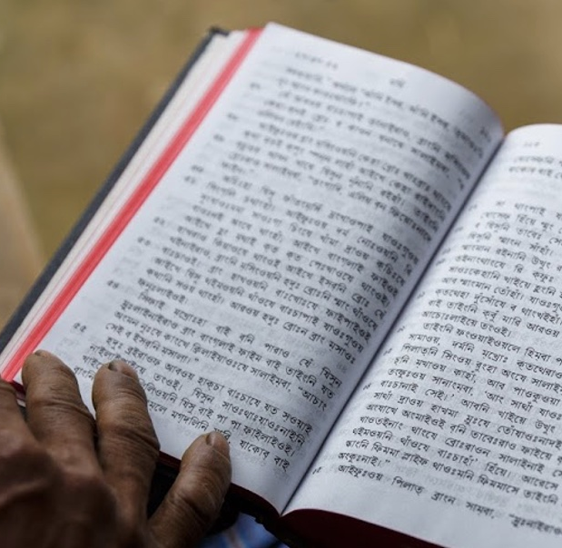
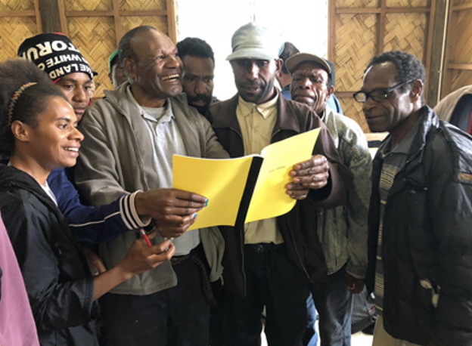
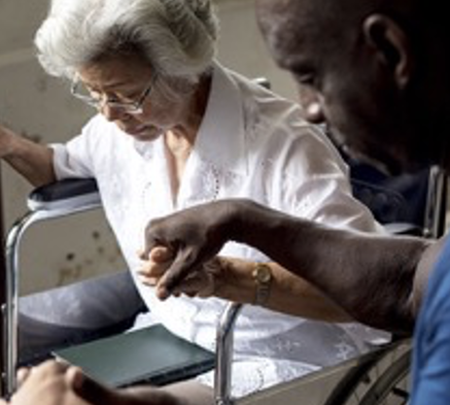
Cremos que a Bíblia é a Palavra de Deus.
Cremos que a Bíblia muda vidas e promove o reino de Deus.
Cremos no poder do Espírito Santo na vida dos crentes.

Slide 4
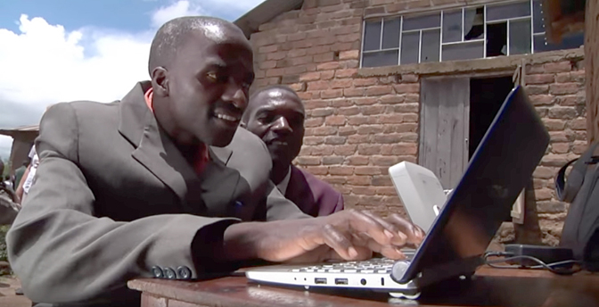
VISÃO
Uma Bíblia em Cada Língua
MISSÃO
Envolvendo pessoas no avanço da tradução da Bíblia

Slide 5
?
Como nossa visão e declaração de missão se conectam com nossos valores?

Slide 6
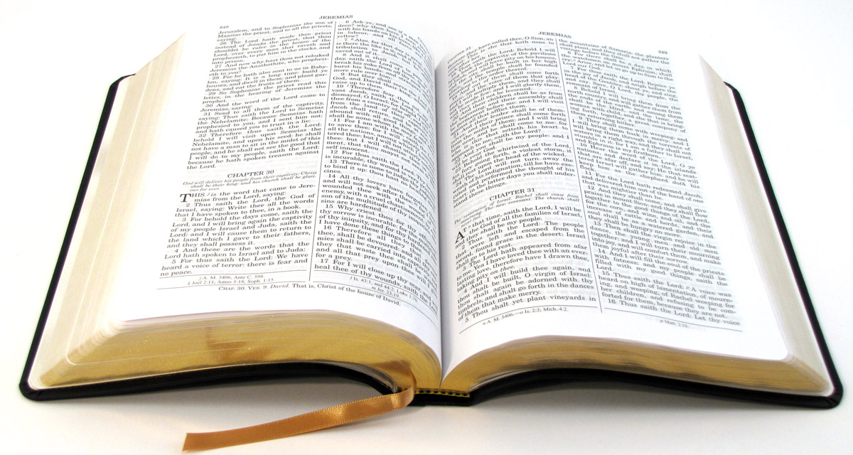
Crenças Primárias
Declaração da Fé

Slide 7
Acreditamos:
1. A Bíblia é divinamente inspirada por Deus e tem autoridade final.
Isso significa que a Bíblia veio diretamente do próprio Deus, e é completamente verdade. Deve ser honrado acima de qualquer outra fonte de informação.
2Timóteo 3:16: Toda a Escritura é dada por inspiração de Deus, e é proveitosa para a doutrina, para a repreensão, para a correção, para a instrução na justiça, João 17:17: Santifique-os pela Tua verdade. Sua palavra é a verdade.

Slide 8
Acreditamos:
2. Deus é um e existe em três pessoas: Deus Pai, Deus Filho e Deus Espírito Santo. Isso significa que existe apenas um Deus, e Ele se revela a nós em três papéis diferentes. Ele é o Pai, Ele é o Filho Jesus Cristo, e Ele é o Espírito Santo. Deuteronômio 6:4: Ouça, ó Israel: O Senhor nosso Deus, o Senhor é um! João 10:30: Eu e meu Pai somos um. 1 Pedro 1:10-11: Desta salvação os profetas indagaram e pesquisaram cuidadosamente, que profetizaram sobre a graça que viria a vocês, 11 pesquisando o que, ou que modo de tempo, o Espírito de Cristo que estava neles estava indicando quando testificou de antemão os sofrimentos de Cristo e as glórias que se seguiriam.

Slide 9
Acreditamos:
3. Por causa da queda do homem, todos os seres humanos são pecadores e precisam de salvação.
Isso significa que todos pecaram, então estamos todos separados de Deus. Não há nada que possamos fazer sozinhos para ganhar a vida eterna ou o céu.
Romanos 5:12: por um só homem o pecado entrou no mundo, e a morte pelo pecado, e assim a morte se espalhou para todos os homens, porque todos pecaram

Slide 10
Acreditamos:
4. A morte de Cristo é um substituto para os pecadores e provê a purificação daqueles que crêem.
Isso significa que Jesus morreu como punição pelos pecados de toda a humanidade. Sua morte conta como pagamento para que possamos ser perdoados.
1 João 2:2: E Ele mesmo é a propiciação para os nossos pecados, e não só para os nossos, mas também para o mundo inteiro.

Slide 11
Acreditamos:
5. Pela graça de Deus, pela fé, o homem recebe a salvação como dom gratuito por causa da morte e ressurreição de Jesus.
Isso significa que, por causa do sacrifício de Jesus, podemos ser perdoados e salvos. Não podemos ganhar isso, mas o recebemos colocando nossa fé em Jesus.
Romanos 3:24-25a: sendo justificado livremente por Sua graça através da redenção que está em Cristo Jesus, 25 a quem Deus estabeleceu como propiciação por Seu sangue, através da fé...

Slide 12
We believe:
6. The resurrection of all–the saved to eternal life and the lost to eternal punishment.
This means that everyone will be brought back to life one day. Those who trusted Jesus for salvation will live with him forever. Those who did not trust him will be punished forever.
Acts 24:15b: … that there will be a resurrection of the dead, both ofthe just and the unjust.
Matthew 25:46: And these will go away into everlasting punishment, but the righteous into eternal life.

Slide 13
Acreditamos:
1. A Bíblia é divinamente inspirada por Deus e tem autoridade final. 2. Deus é um e existe em três pessoas: Deus Pai, Deus Filho e Deus Espírito Santo. 3. Por causa da queda do homem, todos os seres humanos são pecadores e precisam de salvação. 4. A morte de Cristo é um substituto para os pecadores e provê a purificação daqueles que crêem. 5. Pela graça de Deus, através da fé, o homem recebe a salvação como um dom gratuito por causa da morte e ressurreição de Jesus. 6. A ressurreição de todos – os salvos para a vida eterna e os perdidos para o castigo eterno.

Slide 14
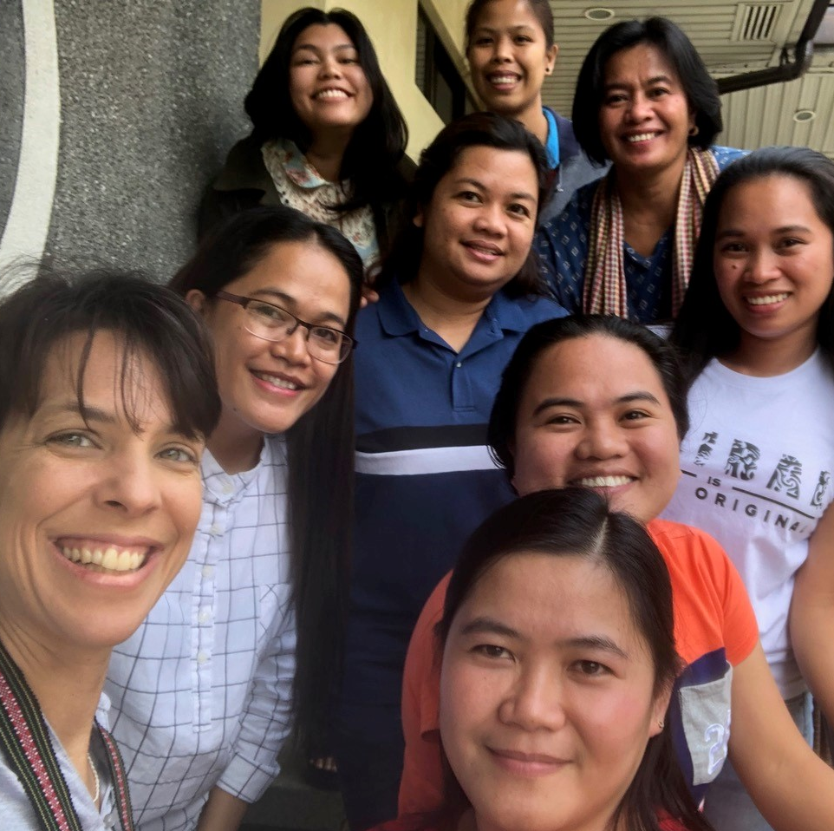
Declaração da Fé Incentiva:
unidade
o que é mais importante
um fundação para trabalhar junto

